Slide 1

Fresh Food
Projet 1
GDA
Générosité, Don, Association

Slide 2

SOMMAIRE
1
2
3
4
Présentation de l’équipe
Cahier des charges
Montée en compétence
Outils utilisés
Etapes du projet
Organisation interne
Démonstration
Conclusion et évolutions possibles
5
6
7
8

Slide 3
Présentation de l’équipe

Slide 4




1
2
3
4
5
6
7
8
L’équipe
Anthony
JEAN-FRANCOIS
Chef de Projet
Amal KADER
Développeuse
Full Stack
Issa JANFAOUI
Développeur
Full Stack
Phat LE
Développeur
Full Stack

Slide 5
Présentation du cahier des charges

Slide 6
1
2
3
4
5
6
7
8
Cahier
des charges
Solution logicielle pour mettre en relation des Associations Caritatives avec des Donateurs, pour des dons sous forme de « Pack »
(Ensemble de produits : alimentaire, vestimentaire ou fournitures)
Acteurs :
Associations, Donateurs, Administrateurs
Fonctionnalités :
gestion de profils, gestion de stocks, gestion du panier

Slide 7
1
2
3
4
5
6
7
8
Cahier
des charges
Fonctionnalités détaillées
Association : création de packs selon ses besoins, modification, suppression
Donateur : ajout au panier d’un pack, modification, faire un don
Administrateur : valider inscription des associations
Objectifs de la solution logicielle
Répondre aux besoins des associations en créant des packs
Faciliter les dons entre utilisateurs et associations

Slide 8
Montée en compétence

Slide 9
1
2
3
4
5
6
7
8
Montée
en compétence
Analyse du besoin et gestion de projet
Analyse du besoin : comprendre et répondre aux attentes
Gestion de projet
Rédaction du cahier des charges
Rédaction des spécifications fonctionnelles détaillées
Gestion de base de donnée
Conception de modèle physique de donnée
Réalisation du Mapping
Alimenter la base

Slide 10
1
2
3
4
5
6
7
8
Montée
en compétence
Implémentation sur Eclipse
Appropriation d’un nouveau framework : JSF
Conception de l’interface graphique (HTML 5, CSS 3)
Utilisation PrimeFaces
Intégration

Slide 11
Outils utilisés

Slide 12

















1
2
3
4
5
6
7
8
Outils
utilisés
Développement et IHM
Cahier des charges et
modèle physique de donnée
Base de donnée / Serveur
Partage de fichiers
Communication

Slide 13
Etapes du projet

Slide 14
1
2
3
4
5
6
7
8
Etapes du projet
Analyse du besoin et gestion de projet
Présentation du contexte
Analyse du besoin
Les différentes fonctionnalités à mettre en place
Notes:
Réflexion en groupe sur :
Présentation du contexte
Analyse du besoin
Les différentes fonctionnalités à mettre en place
Rédaction du cahier des charges :

Slide 15
1
2
3
4
5
6
7
8
Etapes du projet
Cahier des
charges
Temps alloué : 3 jours
L’expression du besoin
Les objectifs
Les données manipulées
Les règles de gestion
Résultat attendu
Spécifications fonctionnelles détaillées
Organisation
Réflexions personnelles, puis mise en commun.
Répartition de la rédaction des fonctionnalités à détaillées.
Notes:
Réflexion en groupe sur :
L’expression du besoin
Les objectifs
Les données manipulées
Les règles de gestion
Résultat attendu
Réflexion individuelle :
Chaque membre de l’équipe a travaillé sur les différentes fonctionnalités proposées (gestion administrative, gestion Food2Eat, gestion Food2Share et la gestion des Food-Friends)

Slide 16
1
2
3
4
5
6
7
8
Etapes du projet
La conception de la base de donnée
Les différentes tables nécessaires au développement de
l’application
Les relations entre les tables ainsi que leurs cardinalités
Conception du modèle physique de donnée
Organisation
Réflexions personnelles sur les bases de données et le fonctionnement de l’application.
Mise en commun
Notes:
Réflexion en groupe sur :
La conception de la base de donnée
Les différentes tables nécessaires au développement de l’appli
Les relations entre les tables ainsi que leurs cardinalités

Slide 17
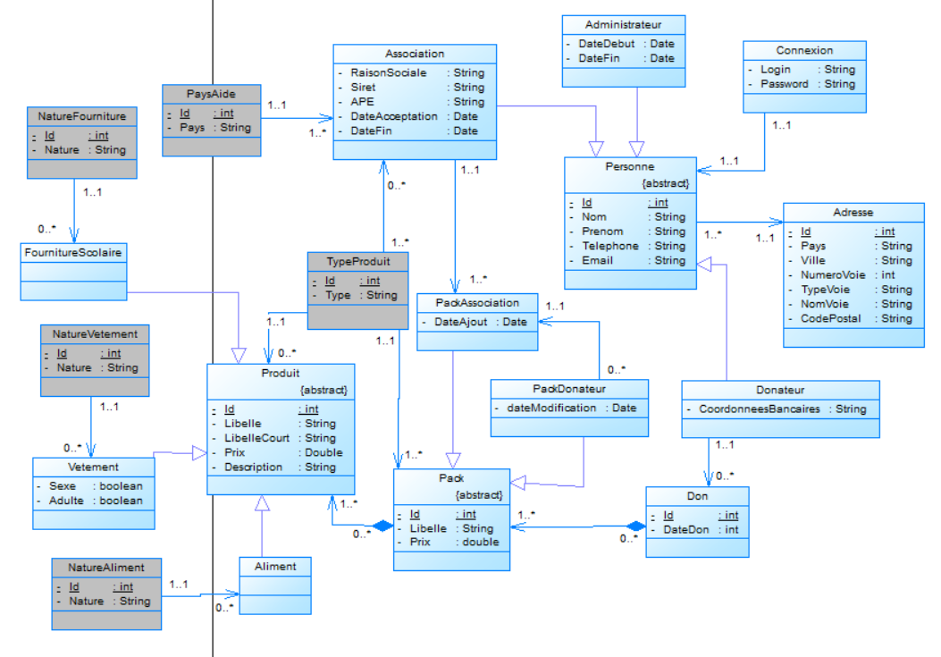
1
2
3
4
5
6
7
8
Etapes du projet
Diagramme de classe
Notes:
Réflexion en groupe sur :
La conception de la base de donnée
Les différentes tables nécessaires au développement de l’appli
Les relations entre les tables ainsi que leurs cardinalités

Slide 18
1
2
3
4
5
6
7
8
Etapes du projet
Conception de l’interface
Réalisation de maquettes
Choix de la structure et de l’interface
Choix des couleurs et de la police de caractère
Notes:
Réflexion individuelle puis mise en commun des idées :
Choix de la structure et de l’interface
Choix des couleurs et de la police de caractère

Slide 19
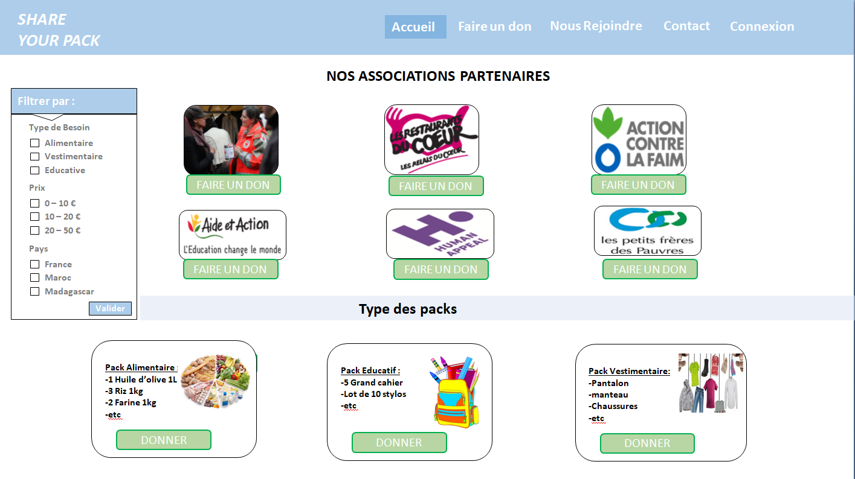
1
2
3
4
5
6
7
8
Etapes du projet
Maquettes
Notes:
Réflexion individuelle puis mise en commun des idées :
Choix de la structure et de l’interface
Choix des couleurs et de la police de caractère

Slide 20
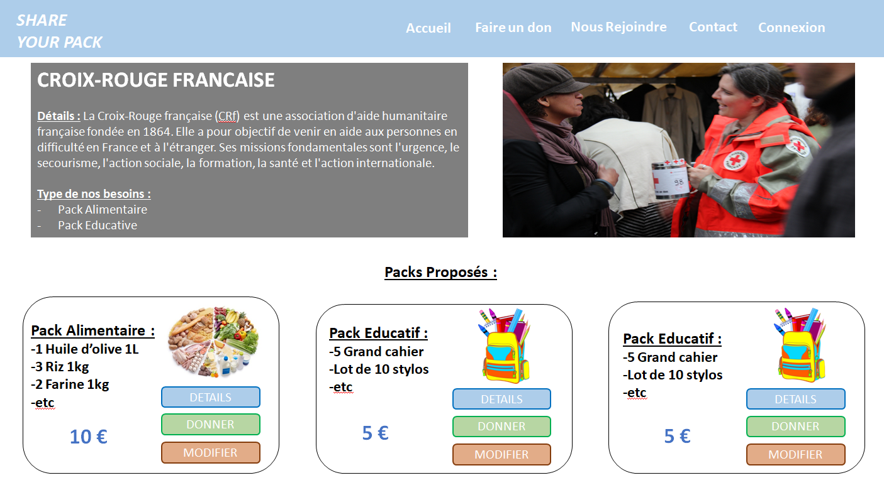
1
2
3
4
5
6
7
8
Etapes du projet
Maquettes
Notes:
Réflexion individuelle puis mise en commun des idées :
Choix de la structure et de l’interface
Choix des couleurs et de la police de caractère

Slide 21
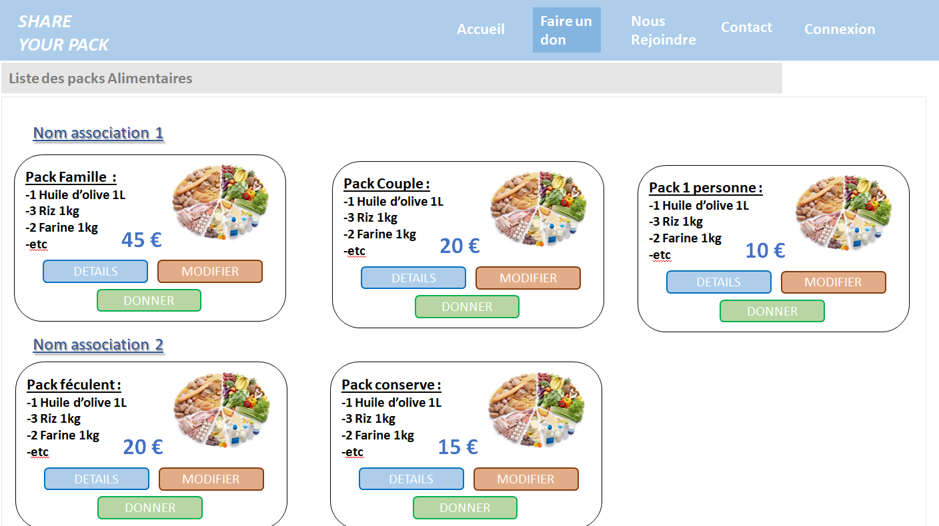
1
2
3
4
5
6
7
8
Etapes du projet
Maquettes
Notes:
Réflexion individuelle puis mise en commun des idées :
Choix de la structure et de l’interface
Choix des couleurs et de la police de caractère

Slide 22
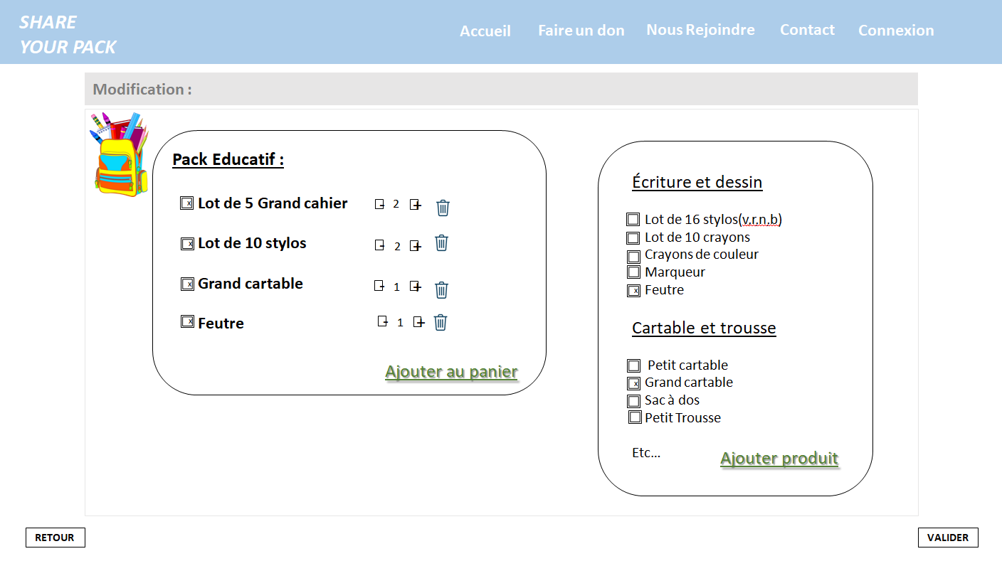
1
2
3
4
5
6
7
8
Etapes du projet
Maquettes
Notes:
Réflexion individuelle puis mise en commun des idées :
Choix de la structure et de l’interface
Choix des couleurs et de la police de caractère

Slide 23
1
2
3
4
5
6
7
8
Etapes du projet
Temps alloué : 6 jours
Création de la base de donnée
Implémentation du Front et Back
Test Unitaire
Bilan
Développement
Notes:
Les 4 membres de l’équipe :
Création de la base de donnée
Individuellement :
Implémentation de l’IHM
Implémentation des fonctions
Les 4 membres de l’équipe :
Bilan
Debug

Slide 24
Organisation interne

Slide 25
1
2
3
4
5
6
7
8
Organisation
interne
Développement
Horizontal
Prise en main de la technologie
Test unitaire
Vérification des résultats au règles de gestion
Développement
Vertical
Intégration dans IHM
Test d’intégration
Notes:
Réflexion individuelle puis mise en commun des idées :
Choix de la structure et de l’interface
Choix des couleurs et de la police de caractère

Slide 26
Démo

Slide 27
Conclusion et évolutions possibles

Slide 28
1
2
3
4
5
6
7
8
Conclusion
Architecture du projet
Configuration des postes
Utilisation de Github
Problèmes
Majeurs
Rencontrés

Slide 29
1
2
3
4
5
6
7
8
Conclusion
Implémenter une Version Finale
Evolution du référentiel produit
Ajout de nouveaux types de pack
Reçu fiscal pour les donateurs
Evolutions possibles
CONCLUSION

Slide 30
MERCI !

